Slide 1
QUẢN LÝ TABLESPACES
Biên soạn: Nguyễn Việt Hưng
Bộ môn: Khoa Học Máy Tính - Khoa Công Nghệ Thông Tin
Trường Đại Học Giao Thông Vân Tải
Website: https://viethung92gtvt.wordpress.com
Email : viethung92gtvt@gmail.com

Slide 2
1. Mục đích
Mục đích
Sau khi hoàn thành bài học này bạn có thể làm được những việc sau :
Xác định mục đích của tablespaces
Tạo tablespaces.
Quản lý tablespaces.
Lấy thông tin tablespaces.

Slide 3
2. Nội dung bài học
I. CẤU TRÚC CỦA DATABASE
II. PHÂN LOẠI TABLESPACES
III. QUẢN LÝ KHÔNG GIAN TRONG TABLESPACES
IV. CÁC TRẠNG THÁI CỦA TABLESPACES
V. THÊM, SỬA, XÓA TABLESPACES
VI. TRUY VẤN THÔNG TIN VỀ TABLESPACE

Slide 4
I. CẤU TRÚC CỦA DATABASE
1. Tablespaces và Data Files
Oracle lưu trữ dữ liệu logic trong tablespace và dữ liệu vật lý trong data file.
Tablespace:
Thuộc về chỉ một cơ sở dữ liệu trong một thời điểm nhất định.
Bao gồm một hoặc nhiều data file.
Tách ra thành nhiều đơn vị lưu trữ logic.
Data file:
Thuộc về một tablespace
và một database.
Là một nơi kho chứa cho
lược đồ đối tượng dữ liệu.
Database
Tablespace
Data files

Slide 5
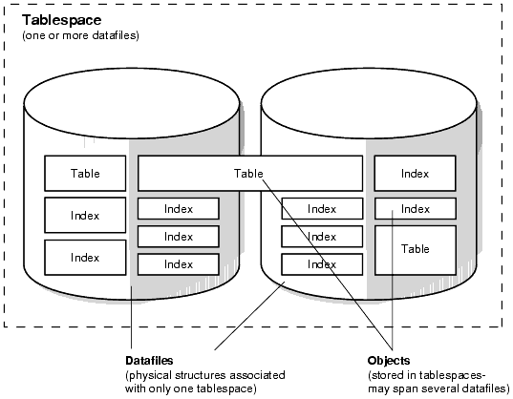
I. CẤU TRÚC CỦA DATABASE
1. Tablespaces và Data Files

Slide 6
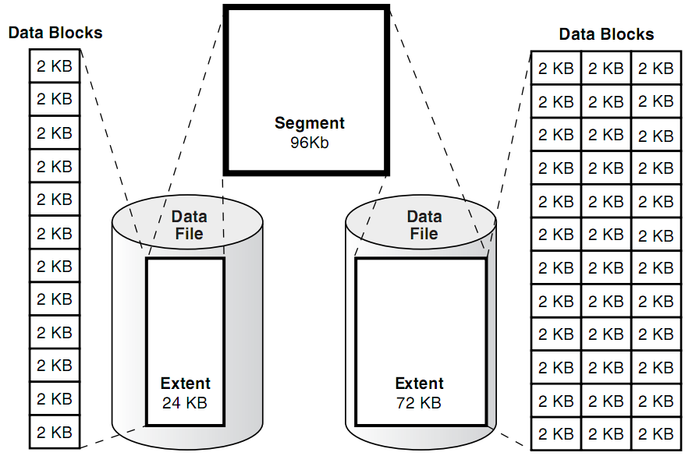
I. CẤU TRÚC CỦA DATABASE
2. Quan hệ giữa segment, extent và các blocks trong tablespace

Slide 7
I. CẤU TRÚC CỦA DATABASE
2. Quan hệ giữa segment, extent và các blocks trong tablespace
Data Blocks:
Đây là đơn vị lưu trữ dữ liệu nhỏ nhất trong database Oracle. Một block dữ liệu sẽ tương ứng với 1 số byte lưu trữ trong ổ đĩa. Kích thước của block dữ liệu được xác định bởi tham số khởi tạo DB_BLOCK_SIZE ngay khi database được tạo.
Extents
Một extent là 1 tập hợp các data block. Một extent chỉ nằm trên 1 datafile.
Segments
Một segment là vùng không gian cấp phát tương ứng với một đối tượng có trong một tablespace. Ta có thể phân ra làm một số loại segment chính sau:
Data segments
Index segments
Temporary segments
Undo (Rollback) segments
Một segment có thể được trải rộng trên nhiều datafiles thuộc một tablespace.

Slide 8
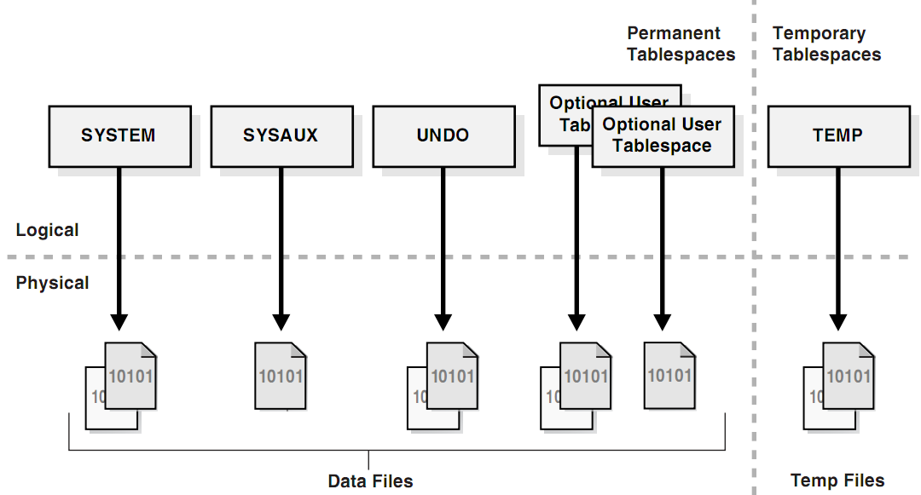
II. PHÂN LOẠI TABLESPACES

Slide 9
II. PHÂN LOẠI TABLESPACES
Permanent Tablespaces
Permanent Tablespaces là nhóm tablespaces lưu trữ các đối tượng dữ liệu lâu dài. Các segment dữ liệu của permanent tablespaces được lưu trữ trên ổ đĩa trong các datafiles.
Mỗi user được gán một permanent tablespaces khi user được tạo ra. Mệnh đề DEFAULT TABLESPACE trong câu lệnh CREATE DATABASE sẽ quy định tablespace mặc định được gán cho user.
Một Oracle database bắt buộc phải có SYSTEM và SYSAUX tablespaces.

Slide 10
Permanent Tablespaces
SYSTEM Tablespace
Bắt buộc phải có trong mỗi database.
Được sở hữu bởi user SYS và lưu trữ các thông tin sau:
Data dictionary
Table và view chứa thông tin quản trị database.
Các định nghĩa của store procedure, trigger, package,...

Slide 11
Permanent Tablespaces
SYSAUX Tablespace
Là tablespace bổ trợ cho SYSTEM tablespace.
Sử dụng cho các thành phần như Oracle Enterprise Manager, Oracle Streams, Oracle Ultra Search, Oracle Data Mining,...

Slide 12
Permanent Tablespaces
UNDO Tablespace
Là tablespace đặc biệt được sử dụng để lưu trữ các undo segment phục vụ cho việc khôi phục lại (Rollback) các transaction chưa commit.
Không thể tạo bất kỳ một đối tượng nào trong tablespace này.
Các extent được quản lý ở chế độ locally managed.
Cú pháp tạo:
CREATE UNDO TABLESPACE undo1
DATAFILE '/u01/oradata/undo01.dbf' SIZE 40M;

Slide 13
Permanent Tablespaces
Optional User Tablespace
Là tablespace dùng cho việc lưu trữ các đối tượng trong lược đồ dữ liệu của người sử dụng như table, view, sequence,index,.v.v..

Slide 14
Temporary Tablespaces
Dữ liệu lưu trữ trong temporary tablespaces chỉ tồn tại trong một session.
Dữ liệu trong temporary tablespaces được lưu trữ vật lý trong các temp files.
Không chứa các đối tượng cố định (permanent objects)
Được sử dụng để dành riêng cho các thao tác sắp xếp dữ liệu
Nâng cao hiệu suất thực hiện mỗi khi có nhiều thao tác sắp xếp được thực hiện trên một vùng nhớ lớn và không phù hợp với kích thước của bộ nhớ trong của máy tính

Slide 15
2.1 Default Temporary Tablespaces
Chỉ định rõ temporary tablespace mặc định cho database
Hủy bỏ việc sử dụng SYSTEM tablespace để lưu trữ dữ liệu tạm thời
Được tạo ra bằng cách sử dụng lệnh:
CREATE DATABASE
ALTER DATABASE
VD:
ALTER DATABASE
DEFAULT TEMPORARY TABLESPACE default_temp2;
Để tìm default temporary tablespace trong CSDL, truy vấn DATABASE_PROPERTIES:
SELECT PROPERTY_NAME,PROPERTY_VALUE FROM DATABASE_PROPERTIES WHERE PROPERTY_NAME LIKE ‘%TEMP%’;

Slide 16
2.1 Default Temporary Tablespaces
Default temporary tablespaces không thể:
Bị hủy cho đến khi thiết lập một mặc định mới.
Offline.
Thay đổi thành permanent tablespace.

Slide 17
III. QUẢN LÝ KHÔNG GIAN TRONG TABLESPACES
Locally managed tablespace: (Mặc định từ phiên bản 9i)
Các free extent được quản lý trong tablespace.
Bitmap được sử dụng để ghi free extents.
Mỗi bit tương ứng với một block hoặc nhóm các block.
Giá trị bit chỉ rõ free hoặc đã sử dụng.
Dictionary managed tablespace: (phiên bản <=8i)
Các free extent được quản lý bởi data dictionary.
Các tables thích hợp được cập nhật khi extents cấp phát hoặc thu hồi.

Slide 18
III. QUẢN LÝ KHÔNG GIAN TRONG TABLESPACES
Cú pháp chỉ rõ phương thức quản lý không gian khi tạo một tablespace của câu lệnh CREATE TABLESPACE:
[ EXTENT MANAGEMENT { DICTIONARY | LOCAL }
[ AUTOALLOCATE | UNIFORM [SIZE integer[K|M]] ] ]
Trong đó:
DICTIONARY|LOCAL: Phương thức quản lý không gian là dictionary | locally managed. Phương thức dictionary chỉ có thể được khi SYSTEM tablespace cũng được quản lý theo phương thức dictionary.
AUTOALLOCATE: hệ thống sẽ tự động quản lý kích thước của extent, không thể thay đổi kích thước của extent.
UNIFORM: các extent có cùng kích thước. Mặc định nếu không chỉ rõ thì mỗi extent có kích thước 1 MB.

Slide 19
IV. CÁC TRẠNG THÁI CỦA TABLESPACES
ONLINE
READ ONLY
WRITE
READ
OFFLINE
READ WRITE
WRITE
READ

Slide 20
IV. CÁC TRẠNG THÁI CỦA TABLESPACES
Không thể truy cập dữ liệu khi offline.
Các Tablespaces không thể offline:
SYSTEM tablespace.
Default Undo Tablespace.
Temporary tablespace.
Các Tablespaces không thể read only:
SYSTEM, SYSAUX tablespace.
Undo Tablespace.
Temporary tablespace.
Cú pháp chuyển đổi các trạng thái của tablespaces:
ALTER TABLESPACE tablespace_name online|offline|read only|read write;

Slide 21
V. THÊM, SỬA, XÓA TABLESPACES
1. Tạo mới tablespaces
2. Mở rộng kích thước tablespaces
4. Xóa tablespaces
3. Đổi tên hoặc thay đổi vị trí của datafiles

Slide 22
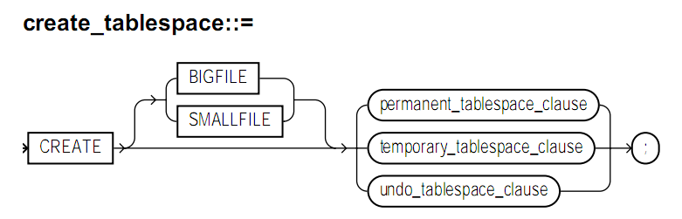
1. Tạo mới tablespaces
permanent_tablespace_clause
CREATE TABLESPACE tablespace_name DATAFILE clause;
temporary_tablespace_clause
CREATE TEMPORARY TABLESPACE tablespace_name TEMPFILE clause;
uno_tablespace_clause
CREATE UNDO TABLESPACE tablespace_name DATAFILE clause;
tablespace_name : Tên tablespace
clause: ‘đường_dẫn_file’ SIZE kích_thước K|M . Có thể có nhiều datafile, phân cách nhau bởi dấu phẩy.

Slide 23
1. Tạo mới tablespaces
Ví dụ:
Tạo permanent tablespace tên userdata gồm 2 datafile
Create tablespace userdata datafile ‘%oracle_home%\oradata\usedata1.dbf’ size 10M, ‘%oracle_home%\oradata\usedata2.dbf’ size 20M;
Tạo temporary tablespace tên temp2
Create temporary tablespace temp2 tempfile ‘%oracle_home%\oradata\temp2.dbf’ size 100M;
Tạo undo tablespace tên undo2
Create undo tablespace undo2 datafile ‘%oracle_home%\oradata\undo2.dbf’ size 100M;

Slide 24
2. Mở rộng kích thước tablespaces
Một tablespace có thể mở rộng kích thước bằng cách:
Thay đổi kích thước của data file:
Sử dụng tự động mở rộng AUTOEXTEND.
Sử dụng bằng tay ALTER DATABASE (RESIZE).
Thêm một data file sử dụng ALTER TABLESPACE.

Slide 25
2.1. Cho phép tự động mở rộng các data file
Sử dụng mệnh đề:
AUTOEXTEND {OFF|ON[NEXT integer[K|M]] [MAXSIZE UNLIMITED|integer[K|M]]}
Mặc định:
Không tự động mở rộng data file khi không có mệnh đề này trong câu lệnh tạo tablespaces.
Maxsize ở chế độ unlimited khi không thêm mệnh đề MAXSIZE
Tự động mở rộng 1 MB khi không có mệnh đề NEXT
Ví dụ:
Mệnh đề đi sau các câu lệnh:
CREATE DATABASE
CREATE TABLESAPCE ... DATAFILE
ALTER TABLESAPCE ... ADD DATAFILE
ALTER DATABASE DATAFILE
CREATE TABLESPACE user_data
DATAFILE
‘C:/userdata01.dbf' SIZE 20M
AUTOEXTEND ON NEXT 1M MAXSIZE 50M;
Truy vấn view DBA_DATA_FILES để xác định vị trí AUTOEXTEND được cho phép.

Slide 26
2.2. Thay đổi kích thước datafile bằng tay
Sử dụng mệnh đề:
ALTER DATABASE [database] DATAFILE ‘filename’[, ‘filename’] RESIZE integer[K|M]
Ví dụ:
ALTER DATABASE
DATAFILE '/u03/oradata/userdata02.dbf‘ RESIZE 200M;

Slide 27
2.3. Thêm data file vào một Tablespace
Sử dụng mệnh đề:
ALTER TABLESPACE tablespace_name ADD DATAFILE ‘filename’[, ‘filename’] SIZE integer[K|M]
Ví dụ:
ALTER TABLESPACE user_data
ADD DATAFILE '/u01/oradata/userdata03.dbf‘ SIZE 200M;

Slide 28
3. Đổi tên hoặc thay đổi vị trí của datafiles
ALTER TABLESPACE
Tablespace phải offline, database phải open.
Đổi tên hoặc di chuyển datafiles
Sử dụng câu lệnh:
ALTER TABLESPACE userdata RENAME
DATAFILE '/u01/oradata/userdata01.dbf'
TO '/u02/oradata/userdata01.dbf';
ALTER DATABASE
Hoặc CSDL phải mounted, hoặc Tablespace phải offline nếu CSDL đang open.
Đổi tên hoặc di chuyển datafiles
ALTER DATABASE RENAME
FILE '/u01/oradata/system01.dbf'
TO '/u03/oradata/system01.dbf';

Slide 29
4. Xóa tablespaces
Không thể xóa tablespace nếu đó là:
SYSTEM, SYSAUX tablespace.
Defaut temporary|undo tablespace
Lệnh INCLUDING CONTENTS để xóa tablespace khi có tablespace có dữ liệu.
INCLUDING CONTENTS AND DATAFILES xóa cả các data file.
CASCADE CONSTRAINTS hủy tất cả các ràng buộc có liên quan tới các bảng bên ngoài tablespace.
Ví dụ:
DROP TABLESPACE userdata
INCLUDING CONTENTS AND DATAFILES;

Slide 30
5. Khôi phục datafile bị mất
B1. Tạo lại datafile:
Alter database create datafile full_path_file_name;
B2. Khôi phục dữ liệu:
Recover datafile full_path_file_name;

Slide 31
VI. TRUY VẤN THÔNG TIN VỀ TABLESPACE
Thông tin về tablespaces
DBA_TABLESPACES
Thông tin về datafiles
DBA_DATA_FILES
Thông tin về tempfiles
DBA_TEMP_FILES
V$TABLESPACE
V$DATAFILE
V$TEMPFILE
Thông tin về tên vị trí lưu trữ của các datafile trong mỗi tablespace.
Hiển thị tên, số datafile, trạng thái của tablespace.
Kiểm tra về đặc tính AutoExtend của mỗi datafile.
Kiểm tra dung lượng, ngày tạo của mỗi datafile.
Hiển thị tổng dung lượng của các datafile có trong mỗi tablespace.
Ngoài ra sv cần chủ động nghĩ thêm các thông tin cần truy vấn!

Slide 32
Bài tập
Tạo các permanent tablespaces với các thông tin như sau:
a. Tablespace name: DATA01
Data file name: data01.dbf
size: 5M
location: C:\oradata
b. Tablespace name: DATA02
Data file name: data02.dbf
size: 10M
location: C:\oradata
c. Tablespace name: INDEX01
Data file name: index01.dbf
Size: 10M
Location: c:\oracle\oradata
Tự động mở rộng 500K, dung lượng tối đa datafile là 50 M
d. Hiển thị thông tin về tên tablespace, datafile, kích thước datafile, trạng thái tablespace, ...

Slide 33
Bài tập
2. Cấp phát thêm 5MB dung lượng trống cho tablespace DATA02. Hiển thị kết quả thu được.
3. Di chuyển datafile trong tablespace INDEX01sang thư mục %oracle_home\oradata.
4. Đăng nhập vào user SYSTEM, tạo bảng TEST trong tablespace DATA01 như sau:
Create table TEST(id number(5)) tablespace DATA01;
Chuyển trạng thái tablespace DATA01 sang READ ONLY. Insert dữ liệu vào bảng TEST. What happen?
5. Chuyển trạng thái DATA01 sang READ WRITE .
6. Liệt kê các datafile chứa trong thư mục C:\ORACLE. Gợi ý: truy vấn trong view dba_data_files.
7. Xóa tablespace DATA01.

